Slide 1


Flutter
Uma Estrutura Inteligente Para Seu Projeto
Toshi Ossada

Slide 2





Toshi Ossada
CEO I/O Desenvolvimento de Software
.NET
Angular
Flutter
Notes:
Apresentação do Palestrante

Slide 3




https://linktr.ee/flutterando

Slide 4
Bloc_pattern
Onde tudo começou...
DI
Provedores

Slide 5
Gerencia de estado
rxDart
BLOC
MobX

Slide 6

RxDart

Slide 7
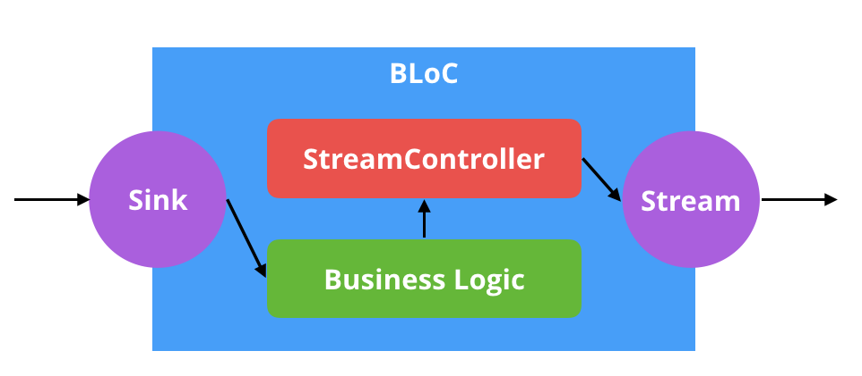
BLOC

Slide 8
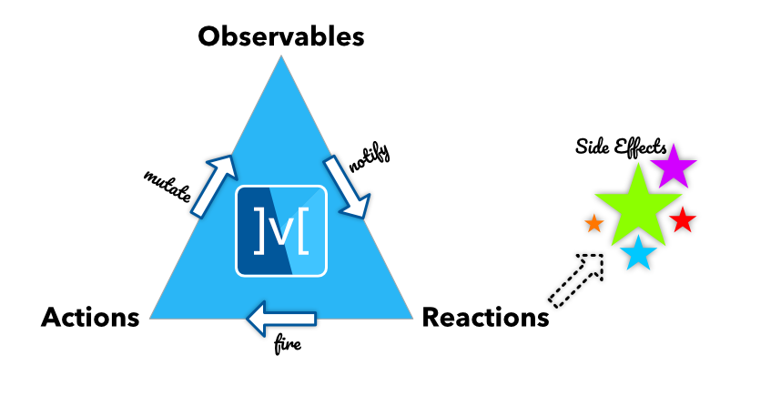
MOBX

Slide 9
Modular X BlocPattern
Mudança de Nomenclatura
Flutter Web
Rotas Dinâmicas
Ainda mantido

Slide 10

O QUE É MODULAR?
Provider
SUCESSOR DO BLOC_PATTERN
Injeção de Dependência Inteligente
Reaproveitamento a nível modular
CONTROLE DE ROTAS
Descarte automático dos modulos

Slide 11
Slidy
Gerenciador de packages
Gerenciador de Templates
Flutterando
CLI
Módulos, Paginas, Widgets, Controllers
rxBloc, flutter_bloc, mobX

Slide 12
Pq Usar?
Automatizar processos
Padronizar a estrutura de projeto
Estrutura em módulos
Testes unitários
DI
Instalação de pacotes
Open Source
https://github.com/Flutterando/slidy

Slide 13
SLIDY + MODULAR
DIMINUI 40% DO USO DE MEMÓRIA

Slide 14
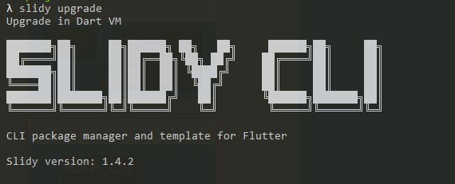
V1.3.4

Slide 15
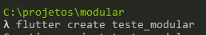
Criar Projeto

Slide 16
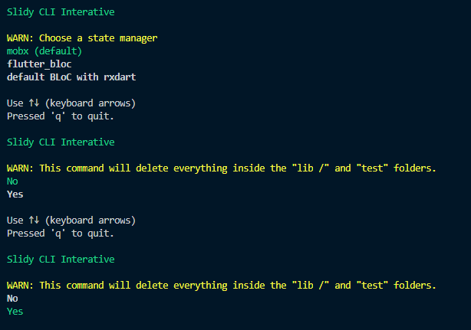
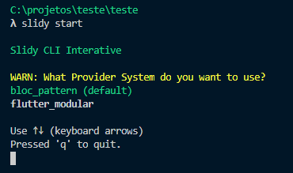
Slidy Start

Slide 17
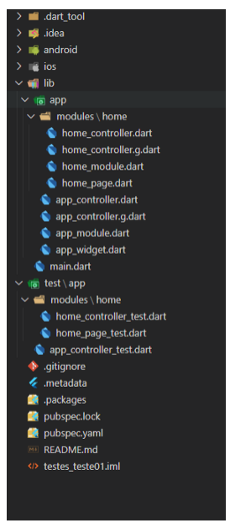
Estrutura Recomendada

Slide 18
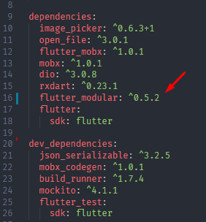
Pubspec

Slide 19
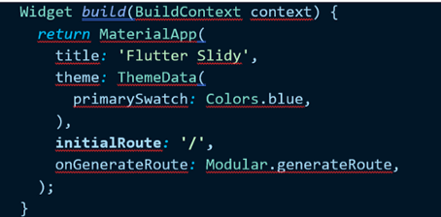
Initial Route

Slide 20
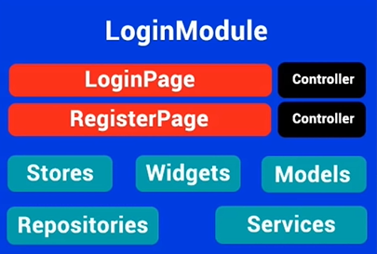
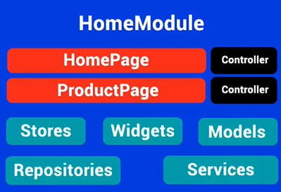
AppModule
Baixo Acoplamento!

Slide 21
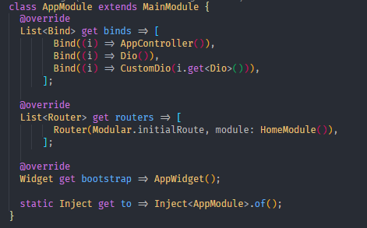
Main Module

Slide 22
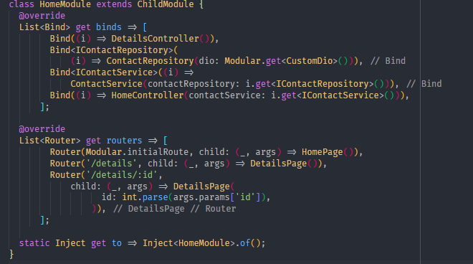
Child Module

Slide 23
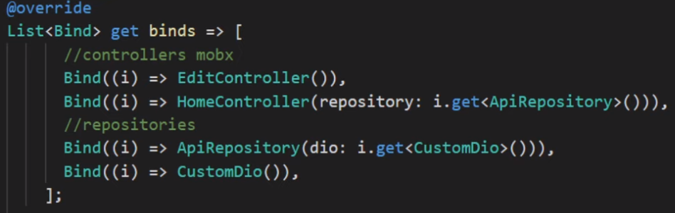
Depedencies Injection

Slide 24
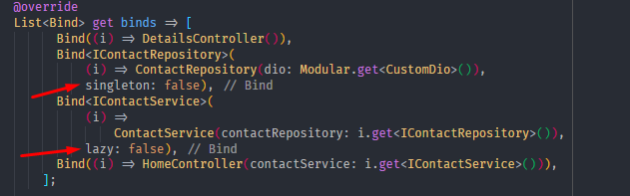
Configurando Binds

Slide 25
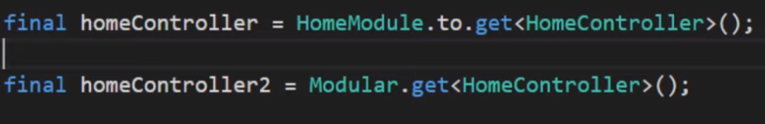
Recuperando Binds

Slide 26
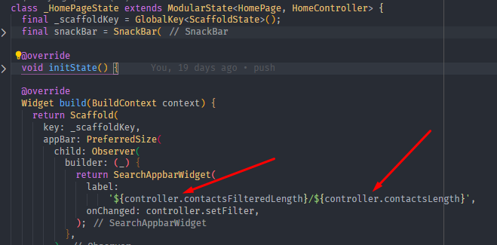
Modular State

Slide 27
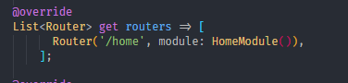
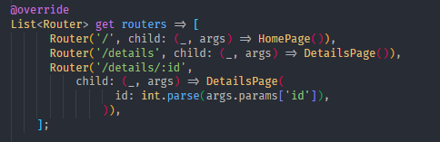
Configurar Rotas
/home/details

Slide 28
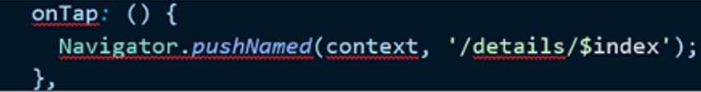
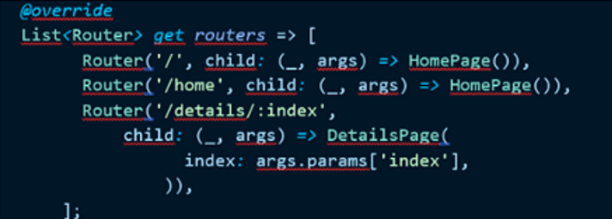
Passagem de Parâmetros

Slide 29
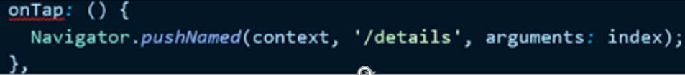
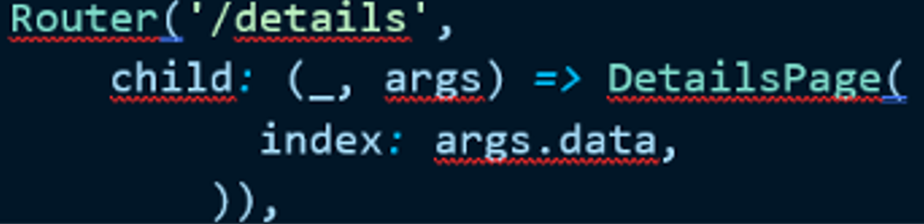
Passagem de Parâmetros
Navigator.to.pushNamed(context, ‘details’)

Slide 30
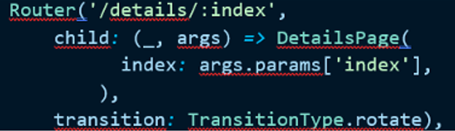
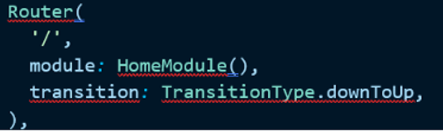
Transição

Slide 31
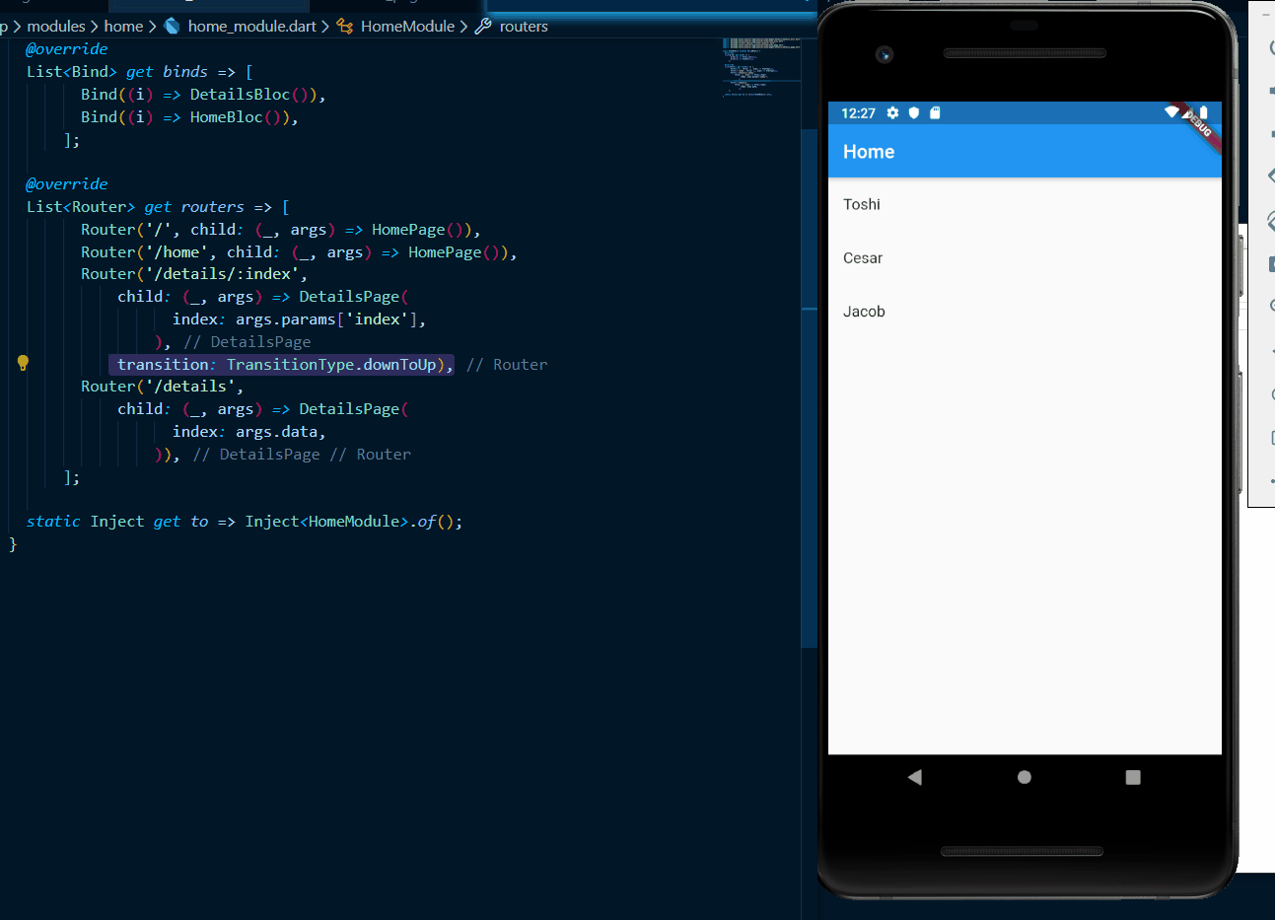

Slide 32
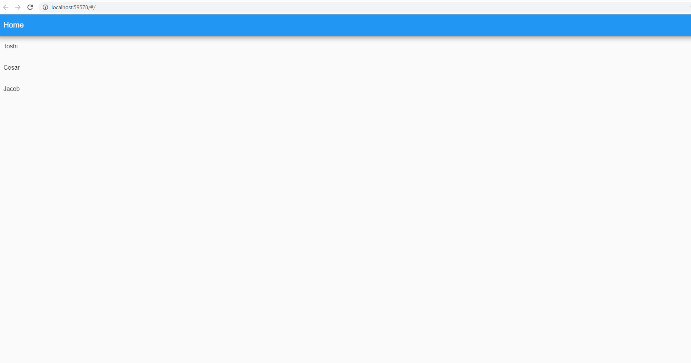

Slide 33
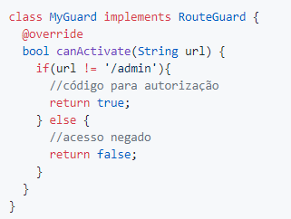
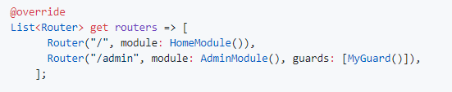
Protegendo Rotas

Slide 34
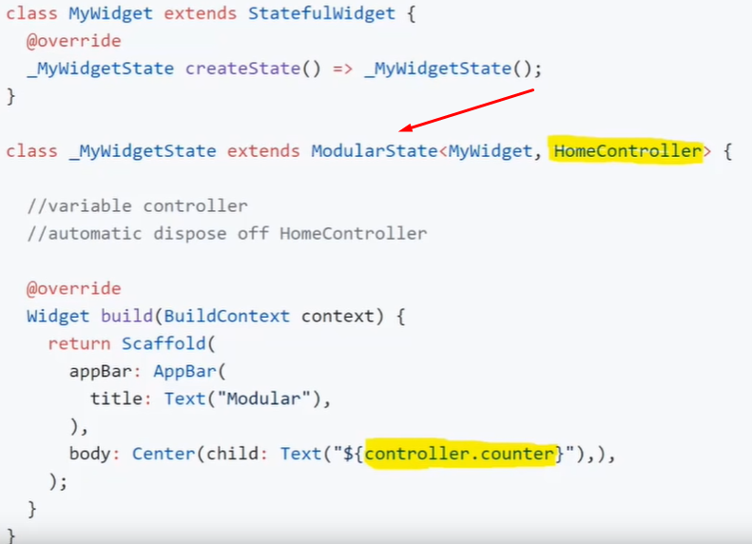
Modular State

Slide 35
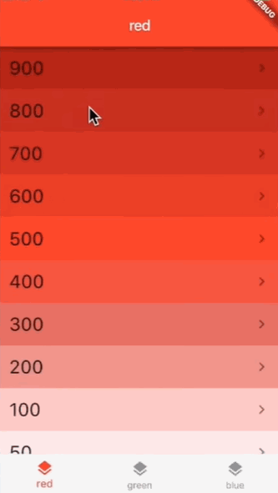
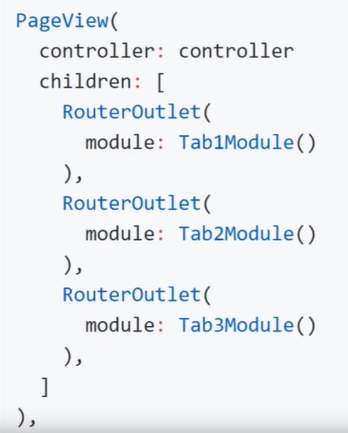
RouterOutlet

Slide 36
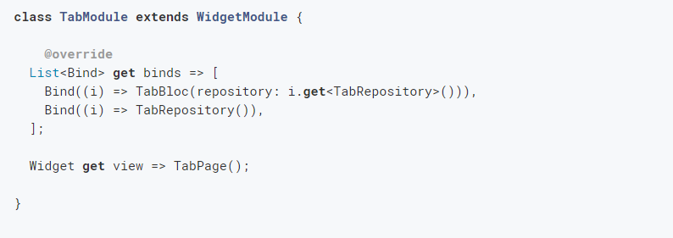
WidgetModule

Slide 37
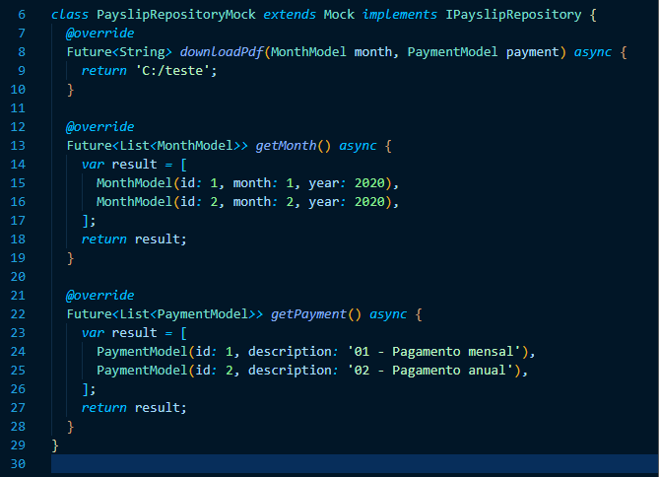
Testes

Slide 38
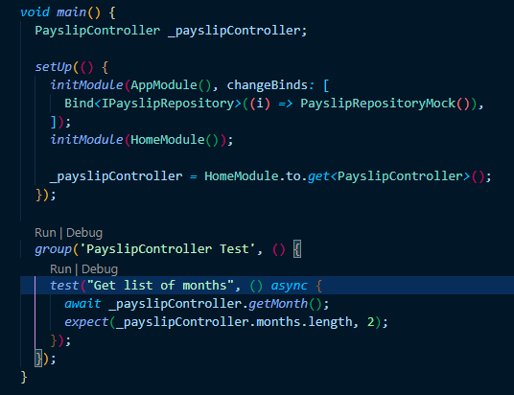
Testes

Slide 39
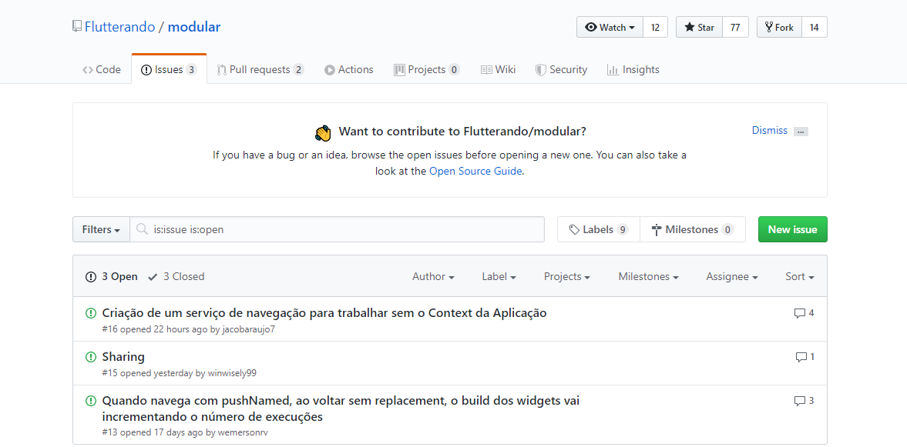
Abram Issues
https://github.com/Flutterando/modular/issues

Slide 40
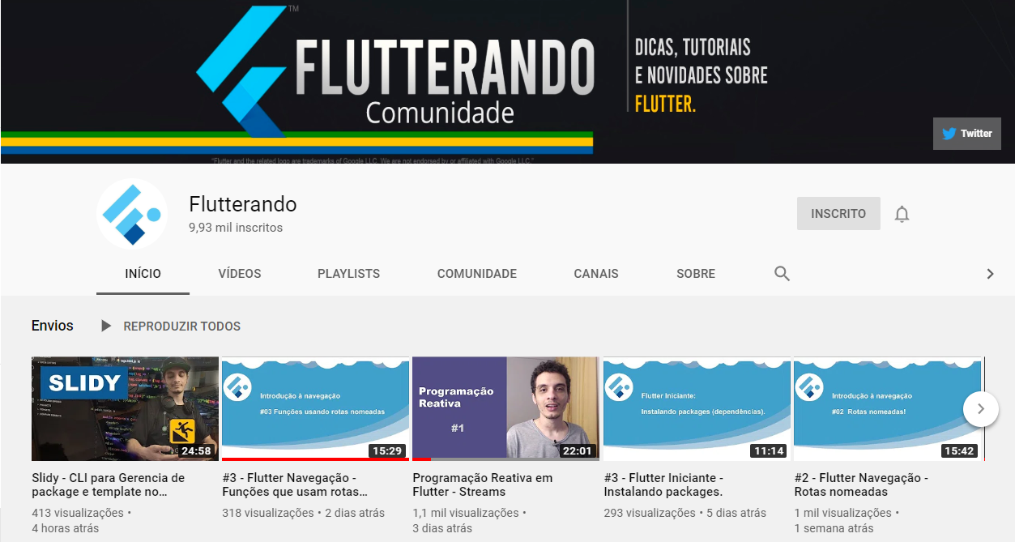

Comunidade
FLUTTER AMERICANA

Slide 41






Thanks! Any questions!?
/toshiossada
toshiossada@gmail.com

